Slide 1
Projektarbeit Sommersemester 2018
Drahtloses Türschild mit E-Paper Display
Präsentation von Niclas Muss

Slide 2
Inhalt
Aufgabenstellung/Projektbeschreibung
Projektressourcen
ESP32 „Thing“
Waveshare E-Paper Display
Backlogverwaltung über Google Sheets
Anzeige über PHP-Skripte
Entwurf und Implementierung des Anzeigeskripts
Ausblick

Slide 3

Aufgabenstellung/Projektbeschreibung
Aufgabenstellung
Unsere Ziele
Türschild basierend auf der Vorlage
Dynamische Änderung des Anzeigetextes und eines Anwesenheitsstatus
Anzeige von Professor spezifischen Informationen
Notes:
Voraussetzungen von Korte:
Programm der c‘t zum Laufen bringen und erweitern
Ausgabe von Ankündigungstexten änderbar über WLAN

Slide 4
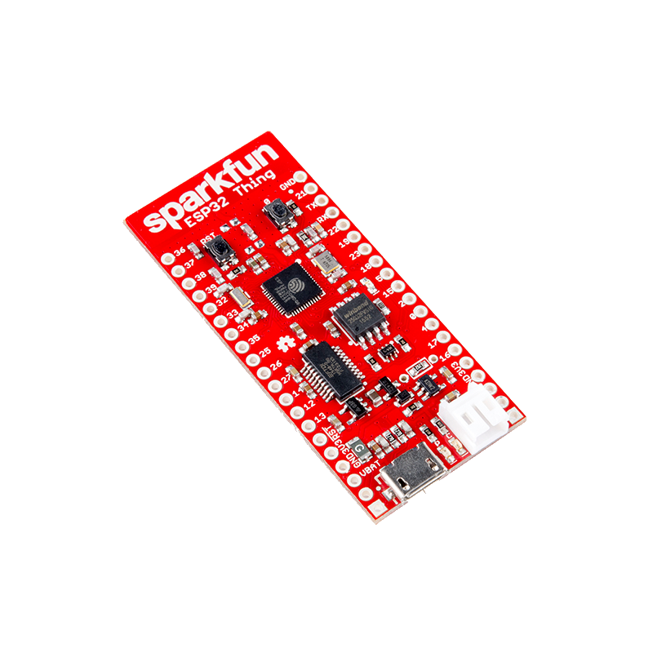
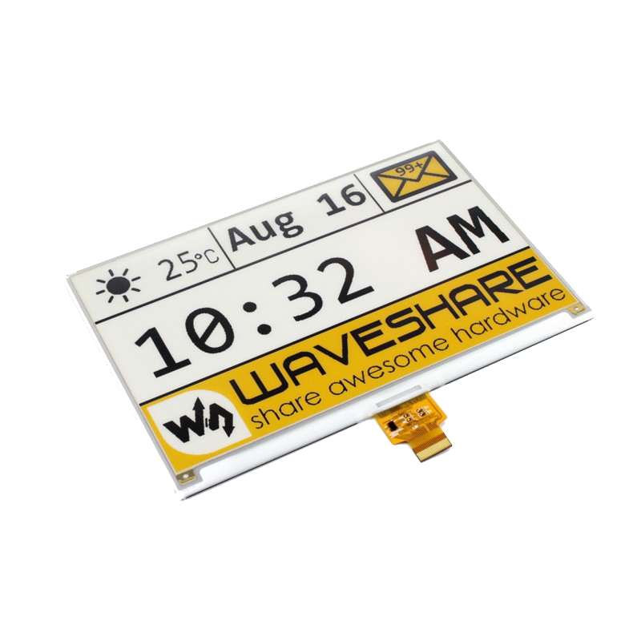
Projektressourcen
ESP32 „Thing“
Hersteller: SparkFun
7.5inch e-Paper HAT
Hersteller: Waveshare

Slide 5
Projektressourcen
ESP32 „Thing“
Hersteller: SparkFun
802.11 BGN WiFi Transceiver
LiPo Battery Charger
Deep Sleep-Modus
2.5µA
520kB interner SRAM
Notes:
Auch von der c‘t benutzt
Erfüllt alle unsere Anforderungen

Slide 6
Projektressourcen
Microencapsulated Electrophoretic Display
Stromsparend
Unterstützt Schwarz-Weiße Anzeige sowie Schwarz-Weiß-Rote Anzeige
„Rot“ ist in unserem Fall „Gelb“
7.5inch e-Paper HAT
Hersteller: Waveshare

Slide 7
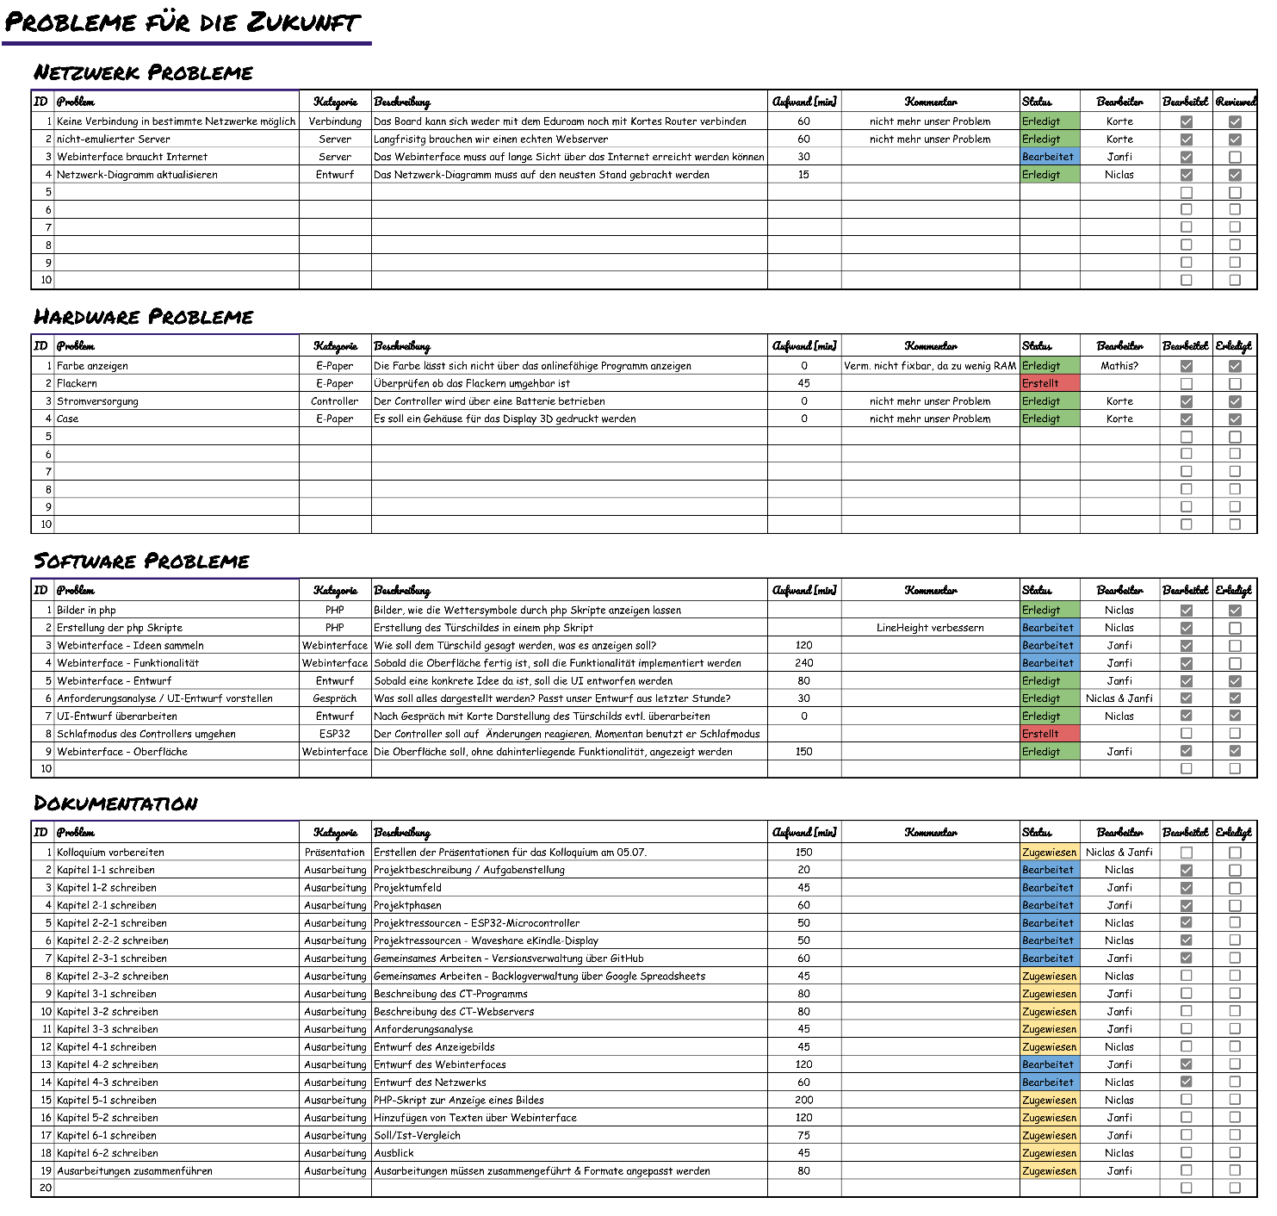
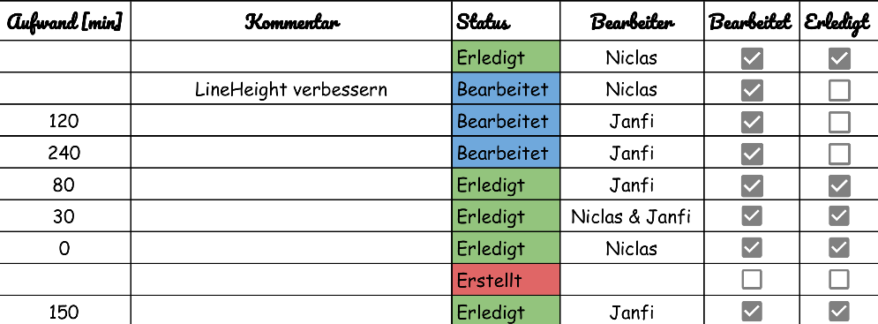
Backlogverwaltung über Google Sheets
Cloudbasiert
Sehr übersichtlich
Teilweise Automatisiert
Notes:
Übersichtliche Darstellung was noch zu tun ist
Übersichtlich genug für 2 Personen
--------------------------------------------------------
Status abhängig der Eintragungen

Slide 8
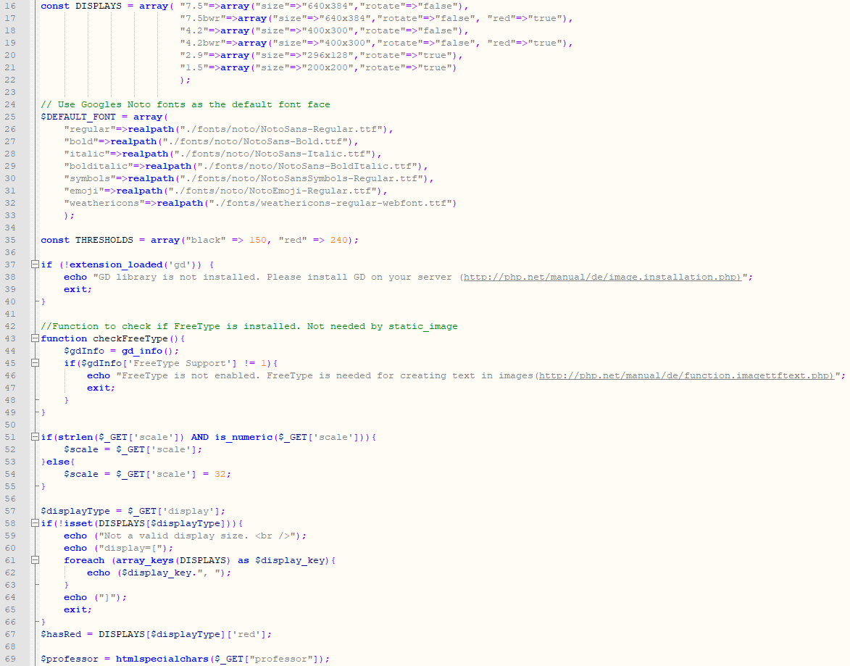
Index.php
Einlesen der Parameter:
$displayType
$hasRed
$scale (nicht benutzt)
$professor
Notes:
Index Skript als äußeres Skript
Überprüfung auf GD-Library
Variablendefinition:
$displayType aus DISPLAYS array | $hasRed in abhängigkeit
$scale. Unnötig für unsere Zwecke
$professor relevant im Anzeigeskript

Slide 9
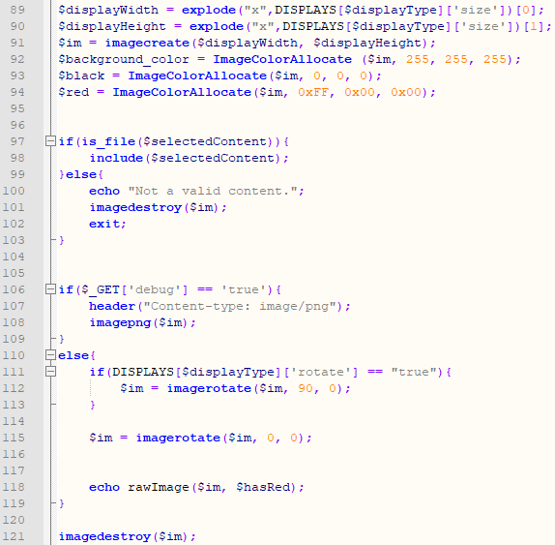
Index.php
Bildressource erstellen und beschreiben:
Bildressource $im
So groß wie der benutzte Bildschirm
Weißer Hintergrund
„include“ führt das ausgewählte Anzeigeskript aus
Notes:
$im als Bildressource
Bildschirmabmaße und weiß gefüllt
$selectedcontent Parameter zur Auswahl des Anzeigeskriptes
Include bindet Anzeigeskript ein
Anzeige abhängig des Debug Parameters → RawImage für Controllerverarbeitung

Slide 10
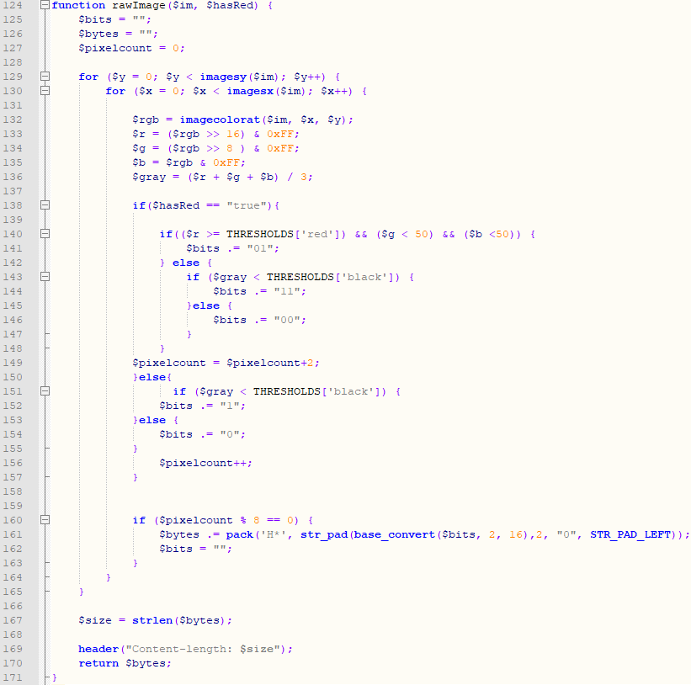
Index.php
rawImage Funktion:
Übergabe des Bildes an den Controller
Umwandlung jedes einzelnen Pixels in „Bitstring“
Unterschiedlich für zwei oder dreifarbige Displays.
Display | White | Black | Red
BW | 0 | 1
BWR | 00 | 11 | 01
Notes:
Iteriert über jeden einzelnen Pixel des Bildes
Abhängig der $hasRed Variable
Ein Pixel entweder 1 oder 2 Bit lang
Speichergrenzen des Controllers

Slide 11
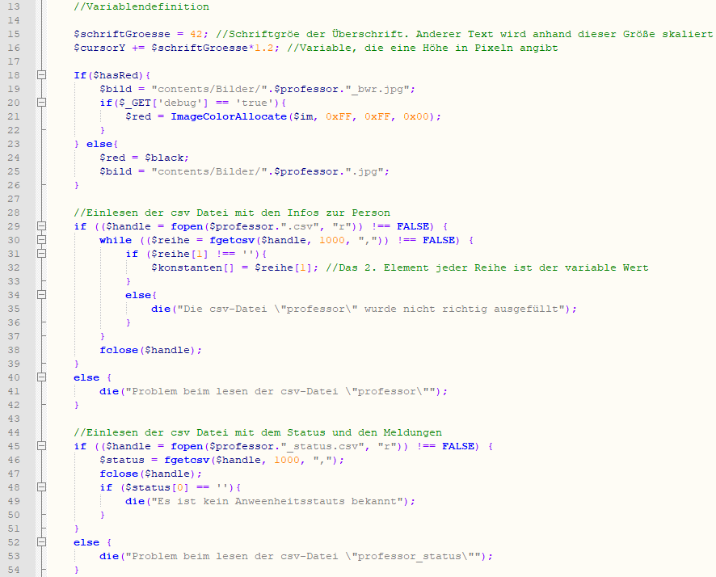
Anzeigeskript
$schriftGroesse
$cursorY: Y-Koordinate während der Laufzeit
Einlesen der CSV-Dateien
$konstanten Array besteht aus konstanten Werten, wie Name und E-Mail des Professors
$status Array besteht aus dynamischen Werten, wie dem Anwesenheitsstatus
$red ist je nach Einstellungen rot, gelb oder schwarz
$debug\$hasRed | true | false
true | gelb | schwarz
false | rot | schwarz
Notes:
$schriftGroesse selbsterklärend
$cursorY Y-Koordinate zur Laufzeit
$red entweder rot, gelb oder schwarz
Zwei csv Dateien die Arrays füllen
Konstanten
Status

Slide 12
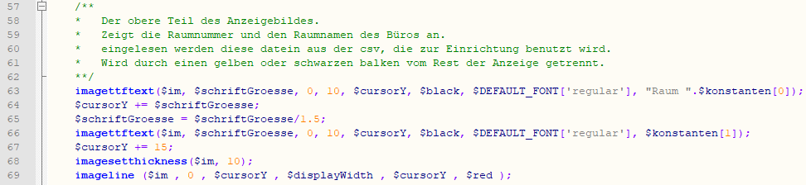

Anzeigeskript
Oberer Abschnitt:
Anzeige der Raumnummer
Anzeige Des Raumnamens
Gelber Strich zur Abtrennung
Notes:
Oberer Abschnitt
---------------------
Nummer, Name Strich

Slide 13
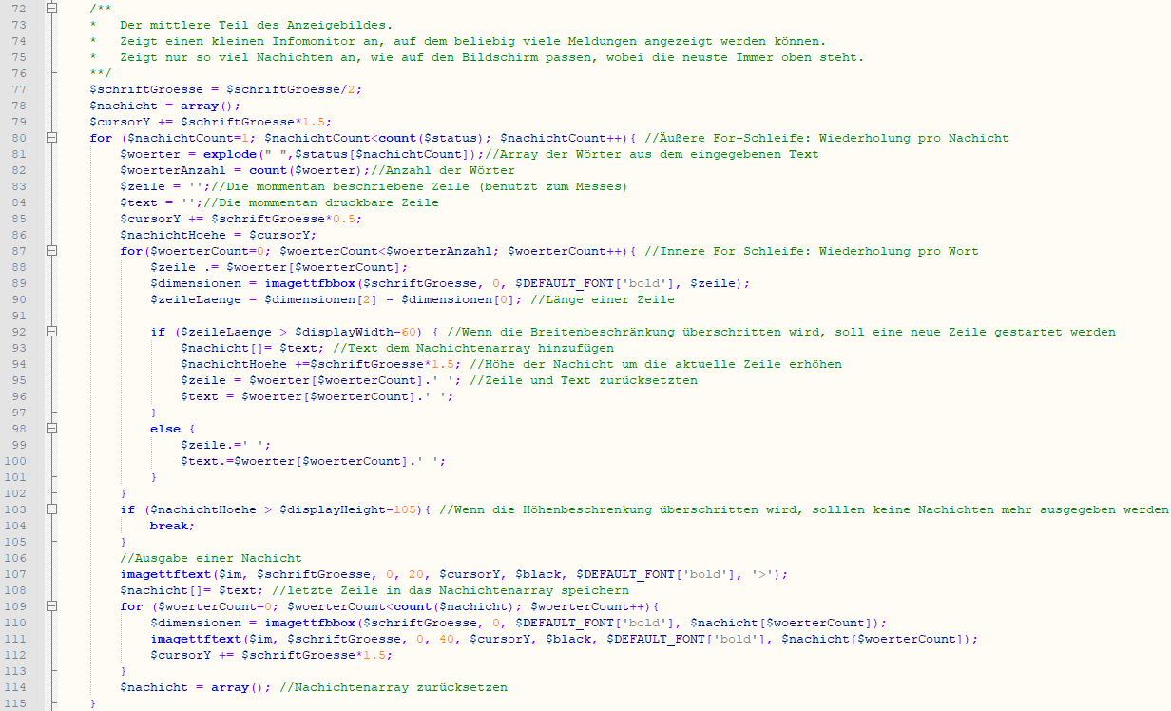

Anzeigeskript
Mittlerer Abschnitt:
Infomonitornachrichten
Neuste Nachricht oben.
Nur Anzeige von Nachrichten, die komplett auf den Bildschirm passen
Notes:
Mittlerer Abschnitt
---------------------
Iteration über alle Nachichten
Aufbrechen in Wörterarray
Nach jedem Wort Stringlänge Überprüfen
Unterschied zwischen Text und Zeile
Überprüfen auf Höhe
Ausgabe einer Nachicht

Slide 14
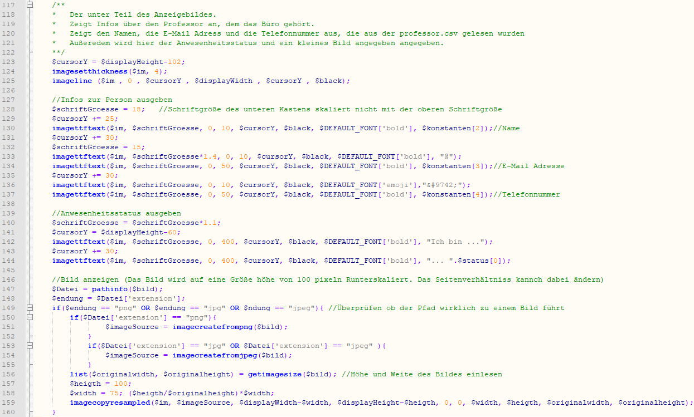

Anzeigeskript
Unterer Abschnitt:
Informationen über den Professor
Aktueller Anwesenheitsstatus
Anzeige des Bildes
Notes:
Unterer Abschnitt
---------------------
Prof-Infos, Anwesenheitsstatus und Bild

Slide 15

Ausblick
Auslesen der Daten aus den CSV-Dateien
Beispiel: Professor Korte
Raum: | 1.365
Raumname: | Labor für Informationstechnik
Name: | Prof. Dr.-Ing. Thomas Korte
E-Mail: | thomas.korte@hs-owl.de
Telefon | (05261)702-5839
anwesend | 10.05.2018 - 15:12 Uhr: Ab nächstem Montag bin ich für 2 Wochen im Urlaub! Ich bin ab dem 28.05.2018 wieder anzutreffen. Bei dringenden Anliegen melden sie sich bitte im Büro des FB5. | 21.05.2018 - 11:37 Uhr: Die Klausureinsicht im Fach "Software-Design" findet am 12.06. um 12:30 Uhr statt! Sie geht bis 13:30.
Notes:
An Erweiterbarkeit gedacht
CSV-Dateien zum externen einlesen von Variablen
In diesem Fall:
Korte.csv füllt konstanten
Korte_status.csv füllt Status

Slide 16

Ausblick
Auslesen der Daten aus den CSV-Dateien
Beispiel: Professor Hausdörfer
Raum: | 1.328
Raumname: | Echtzeitdatenverarbeitung
Name: | Prof. Dr.-Ing. Rolf Hausdörfer
E-Mail: | rolf.hausdörfer@hs-owl.de
Telefon | (05261)702-3562
beschäftigt | 15.06.2018 - 15:25 Uhr: Die Abgabefrist für die Dokumentation der Projektarbeit ist am Donnerstag um 17.30. Ich möchte die Dokumentation ausgedruckt und digital zur Verfügung gestellt bekommen | 12.06.2018 - 12:12 Uhr: Das Praktikum und die Vorlesung "Echtzeitsysteme" fallen diesen Freitag aus
Notes:
Das selbe Skript, aber andere csv
Anderes Bild
Namenskonventionen

Slide 17
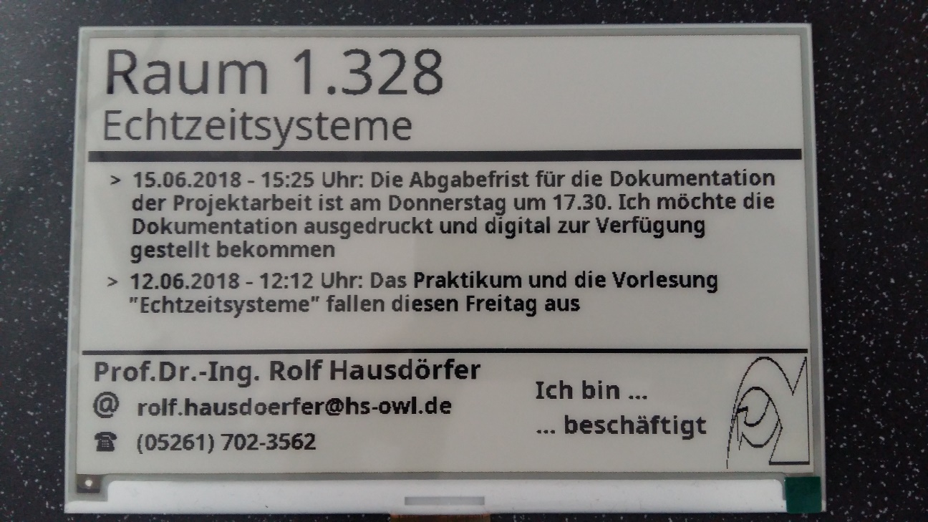
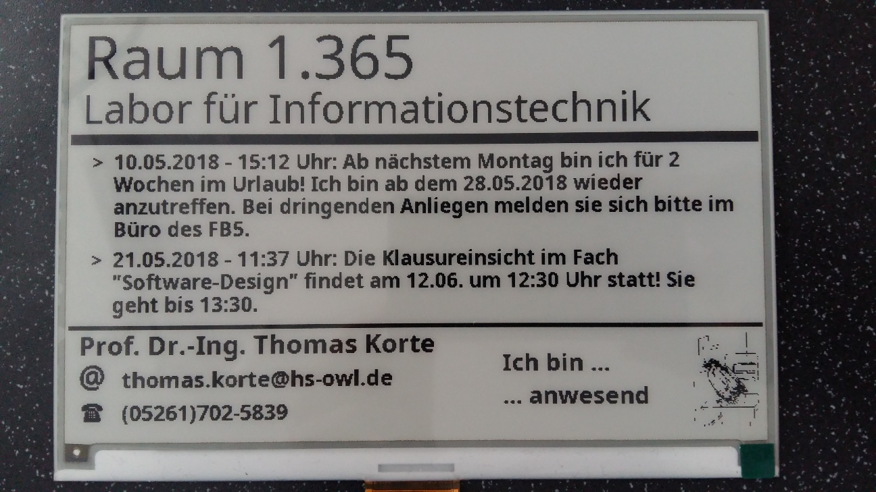
Vielen Dank für ihre Aufmerksamkeit!

Slide 18
Quellen
ESP32 „Thing“ der Firma SparkFun
Letzter Aufruf am: 01.07.2018
ESP32
E-Paper Display der Firma Waveshare
Letzter Aufruf am: 01.07.2018)
7.5inch e-Paper HAT

